Slide 1

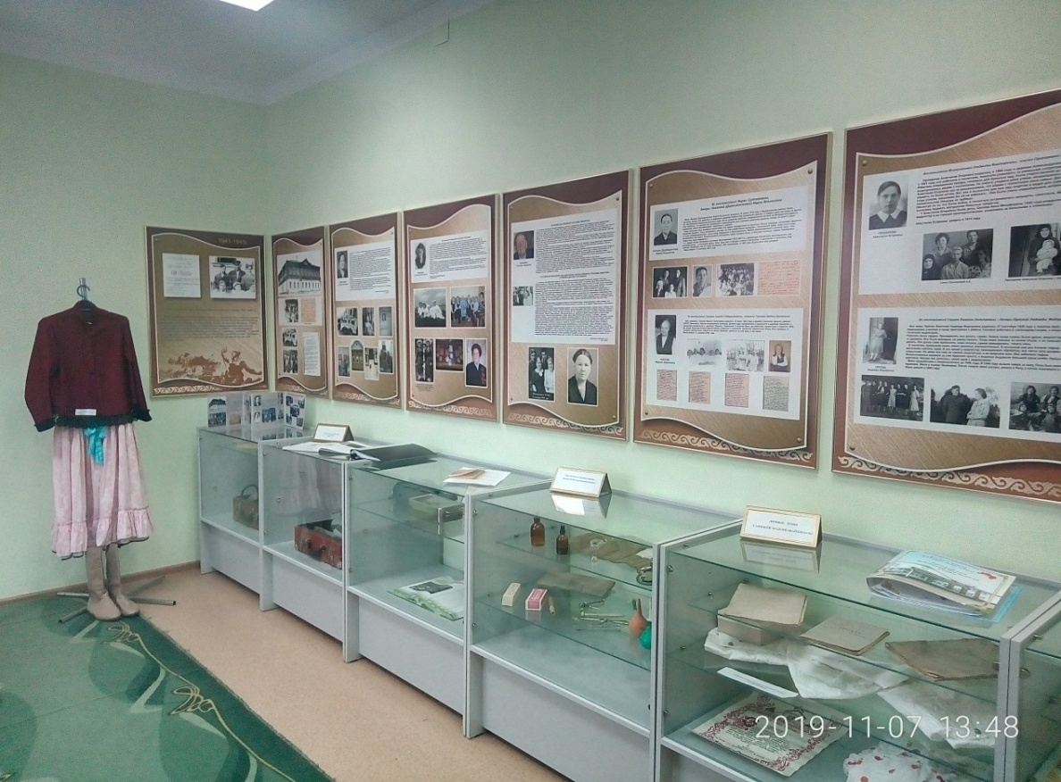
В каждой школе есть, что-то такое, чем она гордится,
есть, что-то своё особенное.
Для нас – это наш школьный музей «ПАМЯТЬ.СУДЬБА.ЭПОХА»,

Slide 2
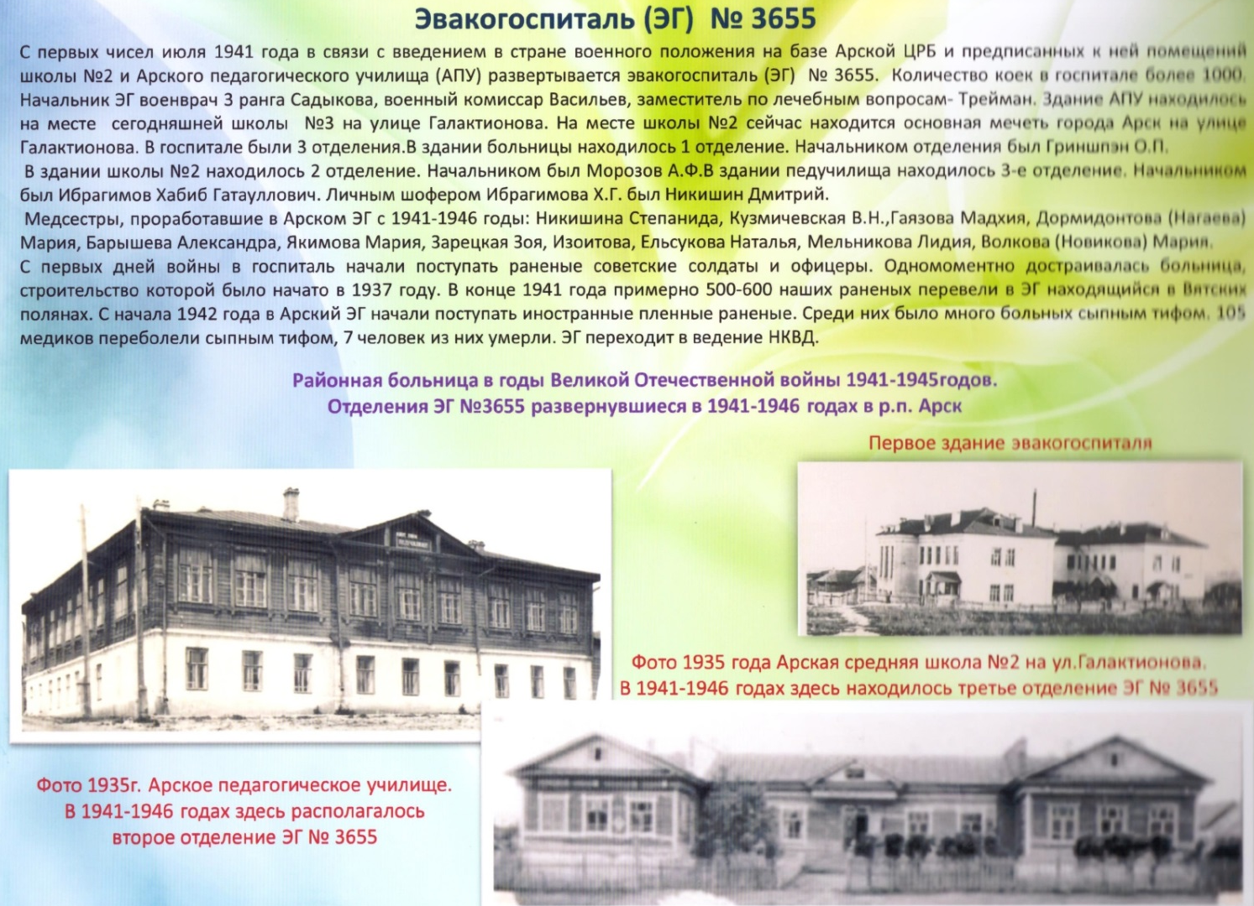
Эвакогоспиталь №3655 рабочего поселка Арск 1941-1946г.г.

Slide 3

Медицинский персонал эвакогоспиталя №3655 рабочего поселка Арск 1941-1946гг

Slide 4

Медицинский персонал эвакогоспиталя №3655 рабочего поселка Арск 1941-1946гг

Slide 5

Медицинский персонал эвакогоспиталя №3655 рабочего поселка Арск 1941-1946гг

Slide 6

Медицинский персонал эвакогоспиталя №3655 рабочего поселка Арск 1941-1946гг

Slide 7
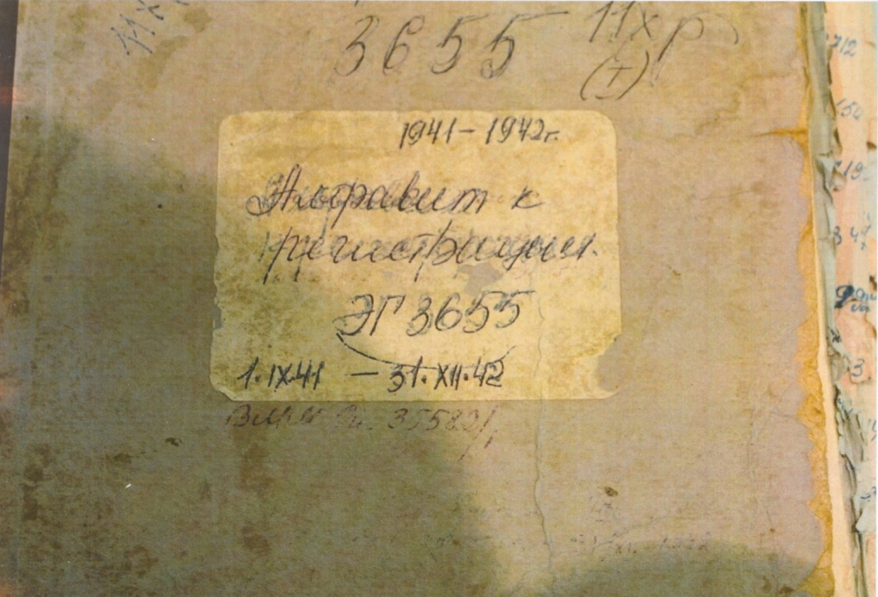
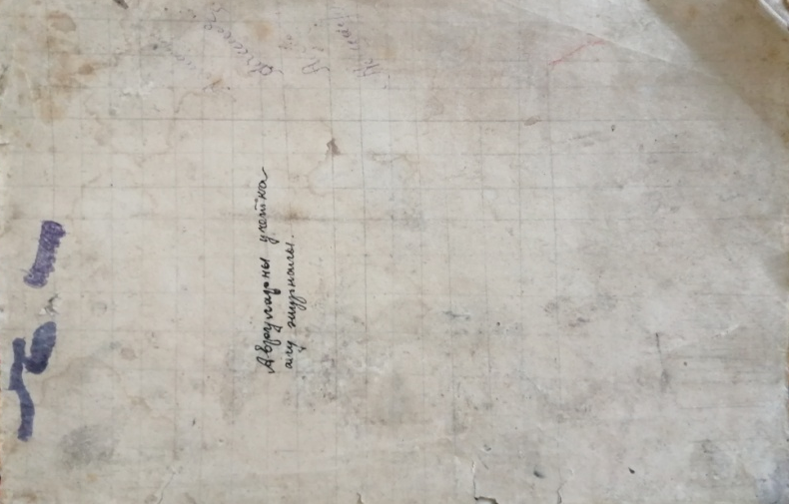
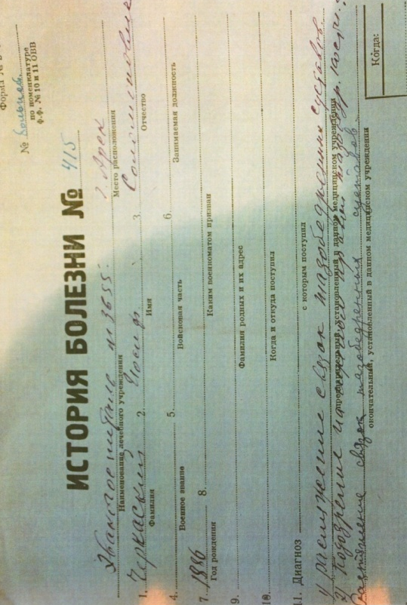
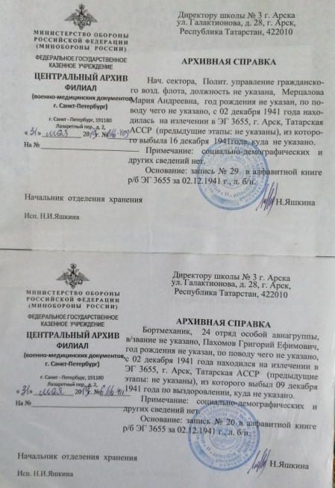
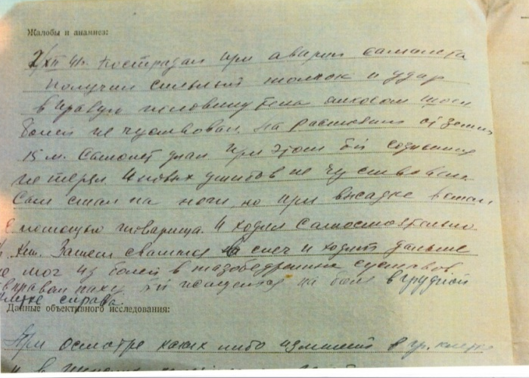
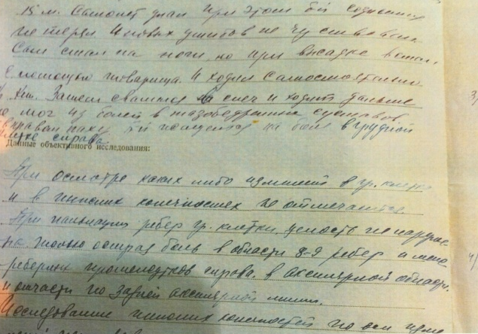
Бесценные документы эвакогоспиталя

Slide 8
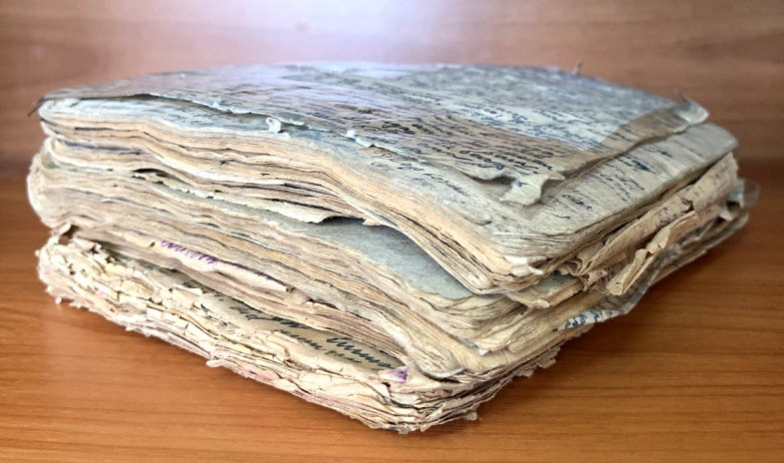
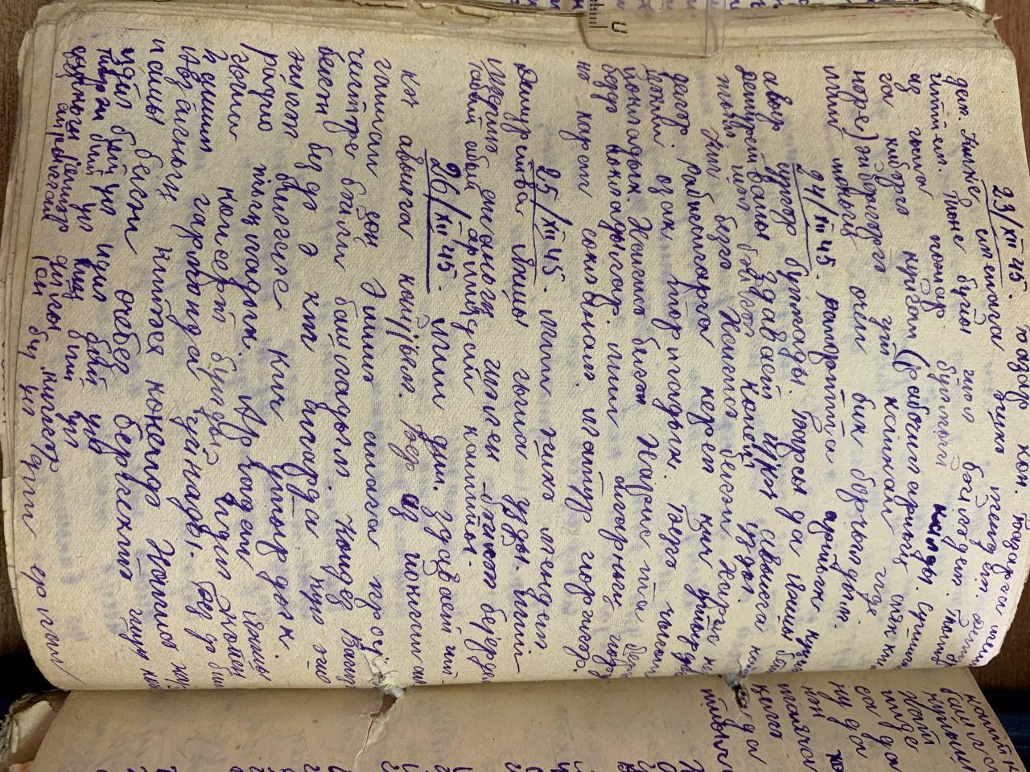
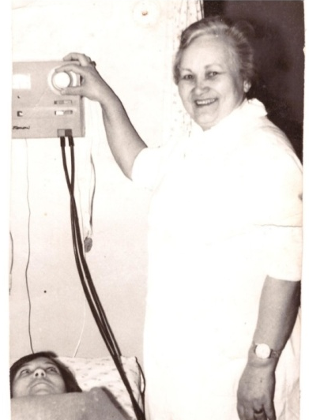
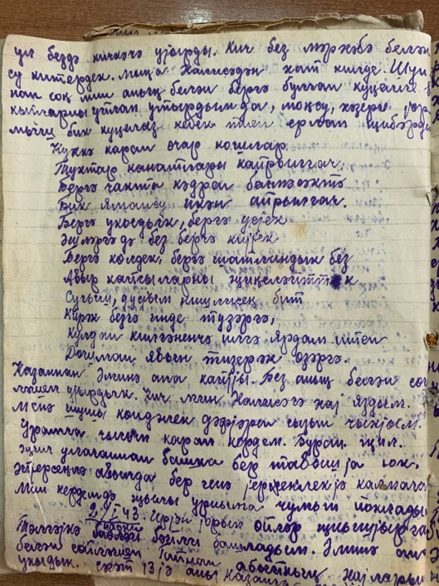
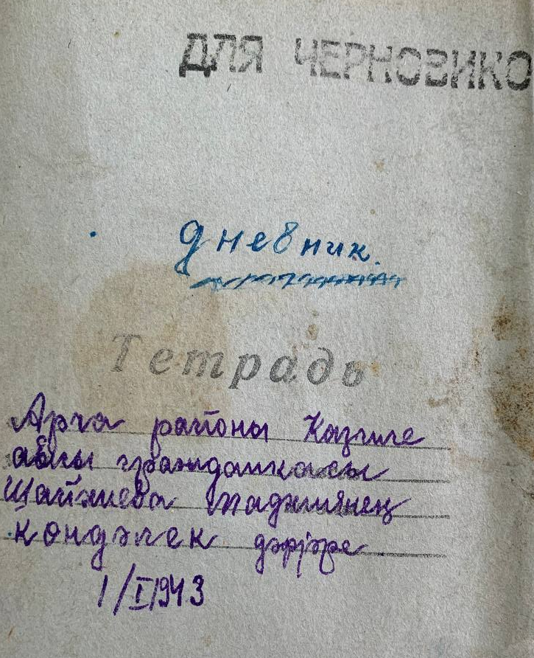
Бесценные документы эвакогоспиталя
Личный дневник медсестры Гаязовой М.Ш

Slide 9
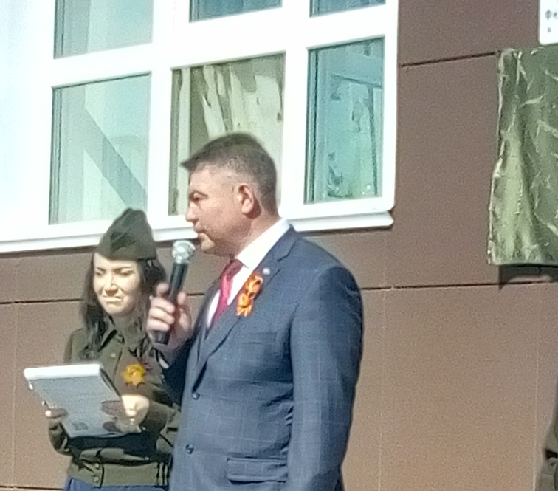
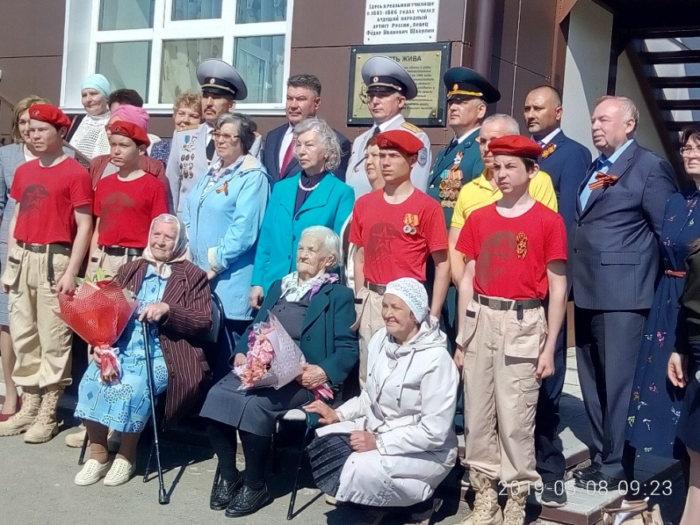
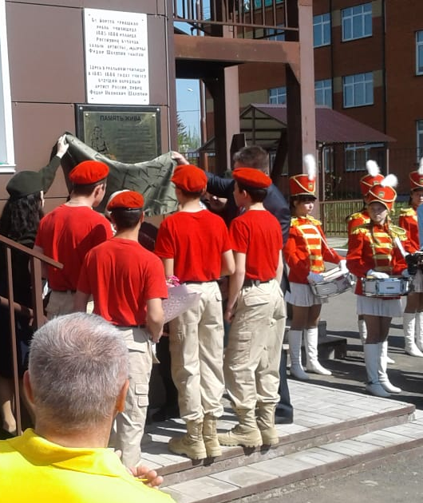
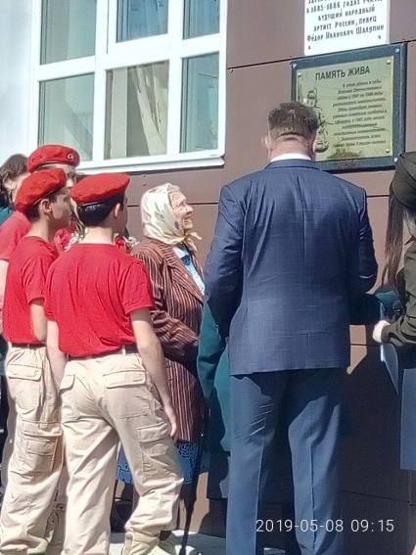
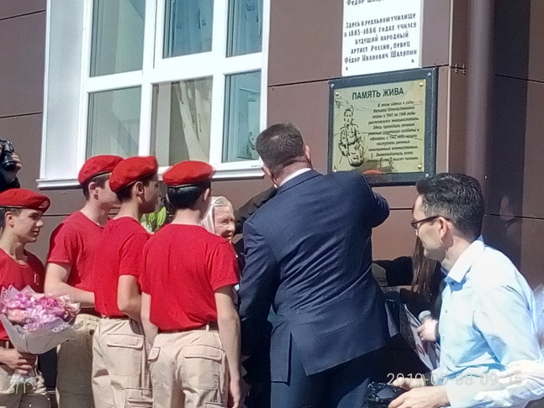
Установка мемориальной доски на здании Арской начальной школы №3, 8 мая 2019г.

Slide 10
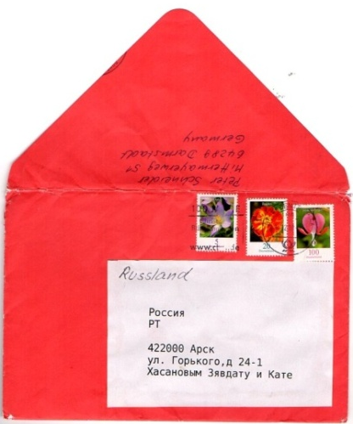
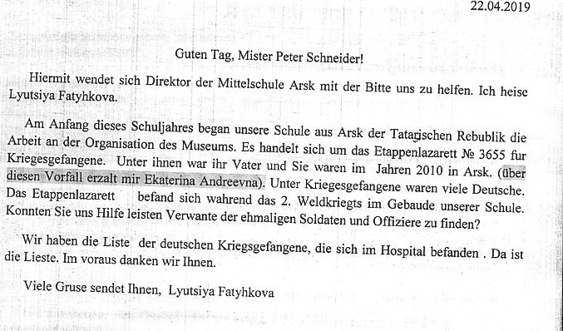
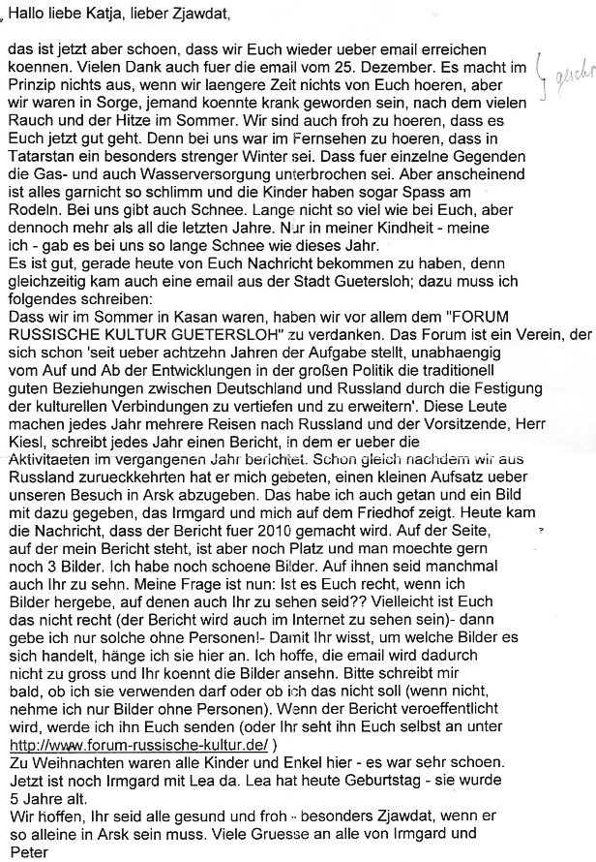
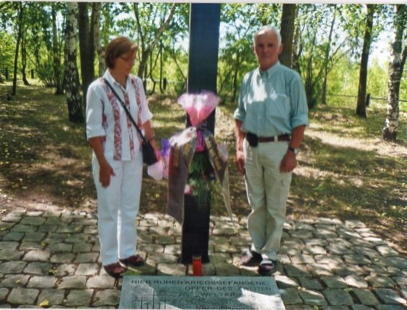
ЗАРУБЕЖНЫЕ ГОСТИ В АРСКЕ
Переписка с родственниками военнопленного П.Шнайдер
Посещение кладбища для военнопленных в г. Арск

Slide 11
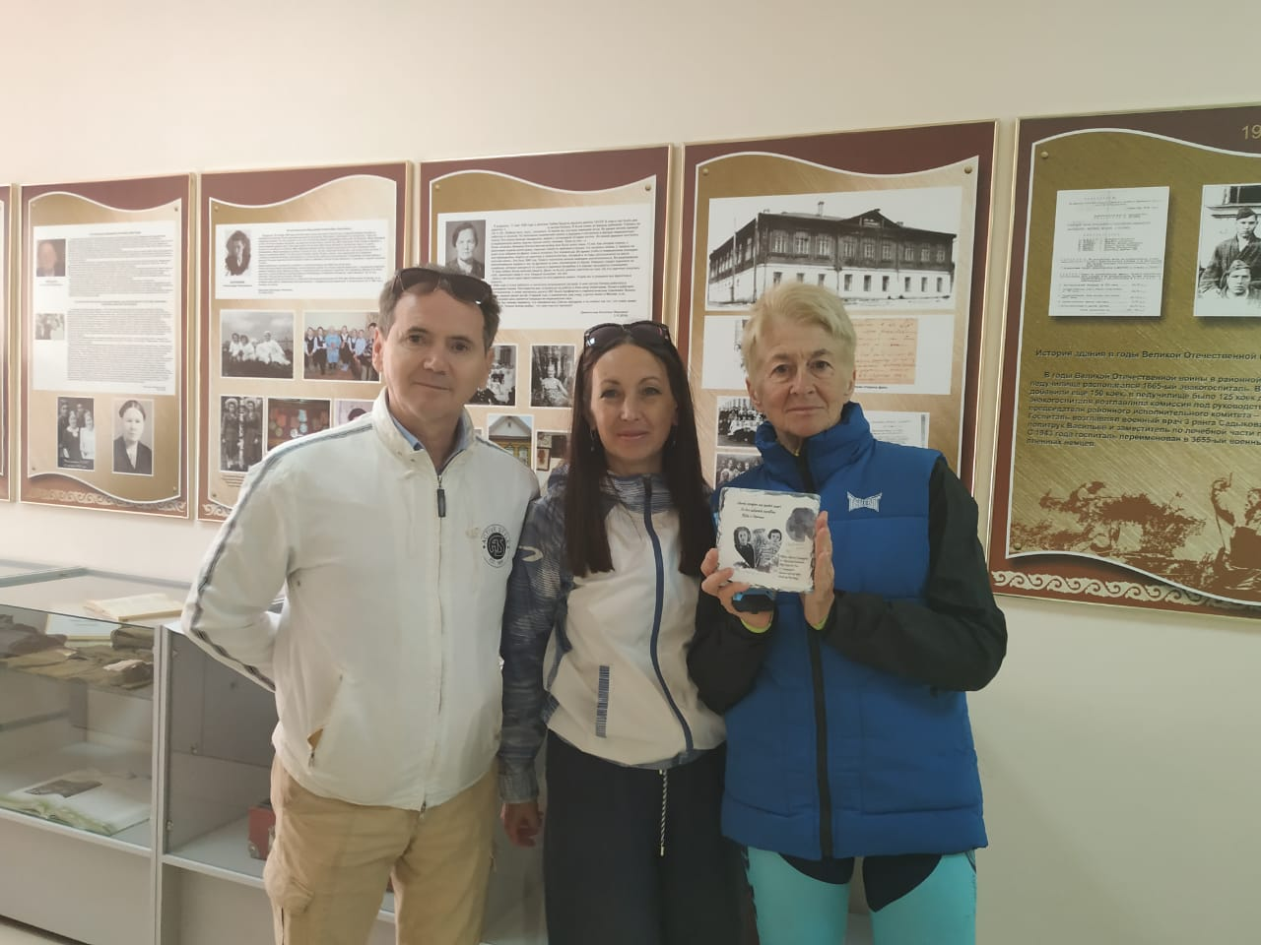
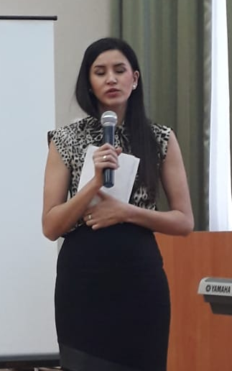
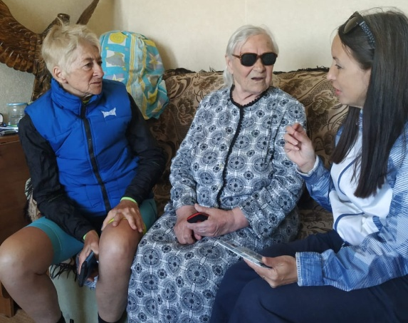


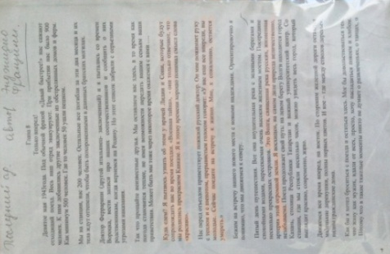
Гости из Италии
Наш школьный музей
посетила родственница автора
книги «Последний ад».
Альсина Фагимовна сделала перевод книги
«Последний ад» и привезла ее из Италии
Подарок музею, макет памятной плиты.

Slide 12
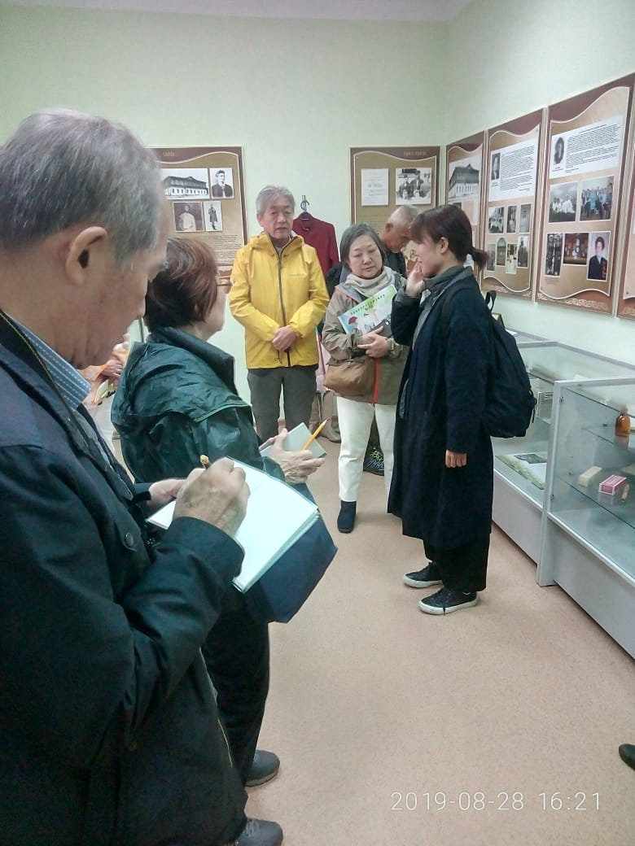
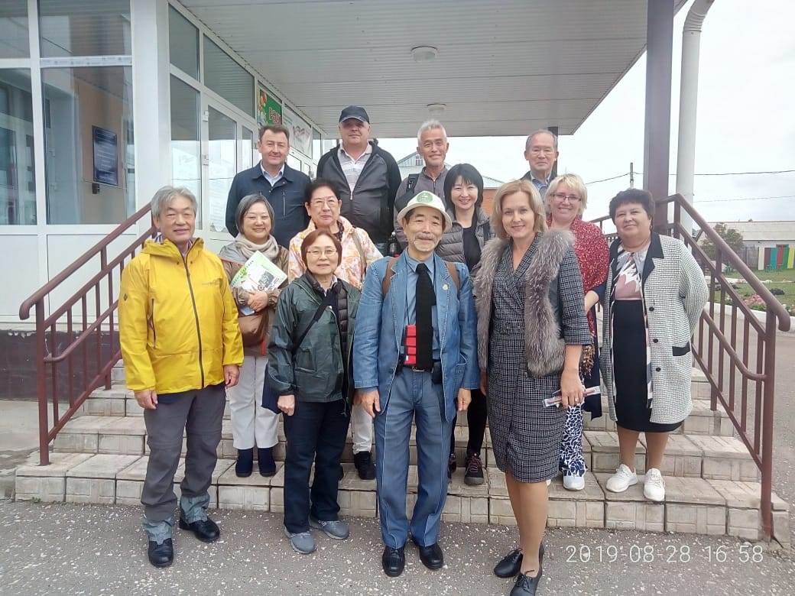
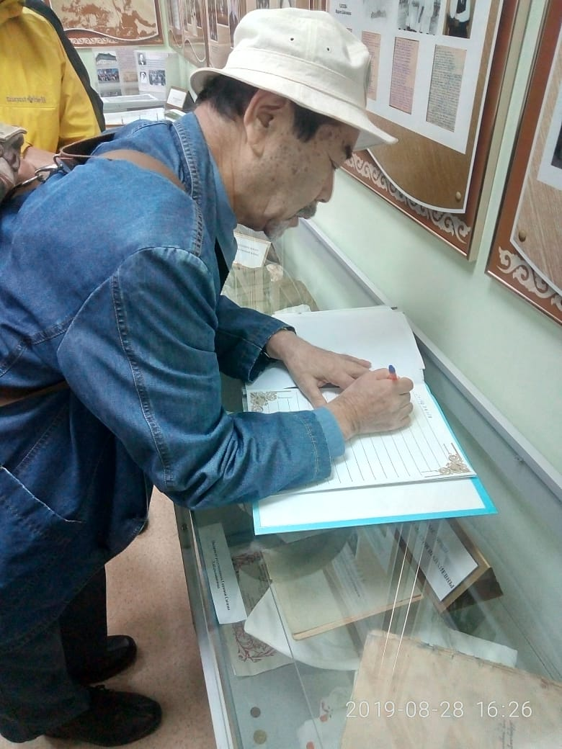
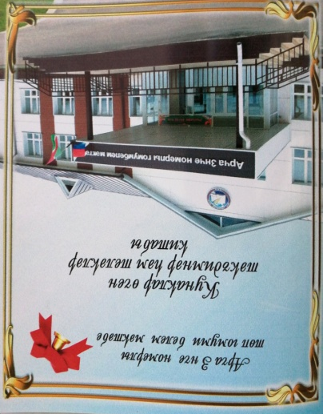
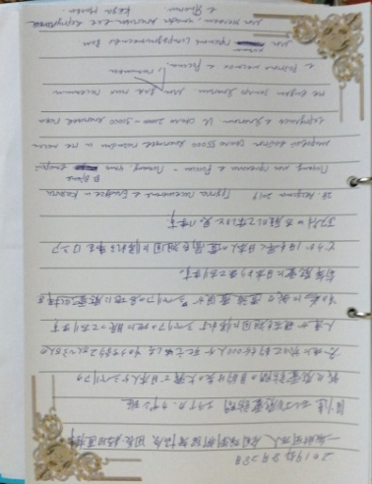
Встреча гостей из Японии,
28.08.2019 г.
Японская делегация приехали
с мемориальным туром
в Россию

Slide 13
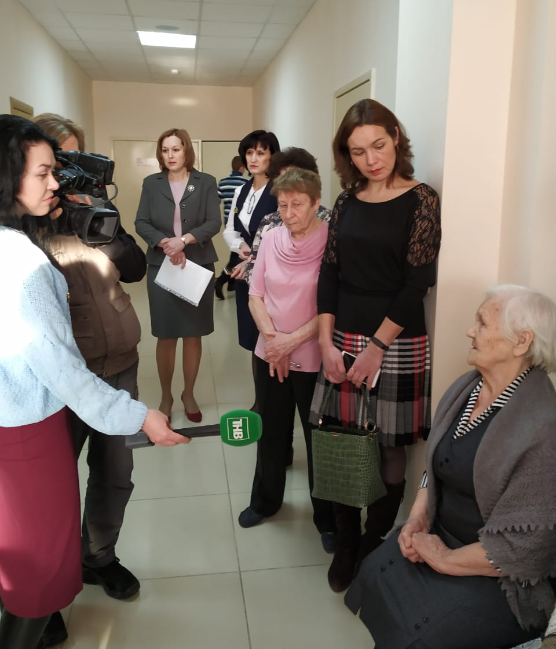
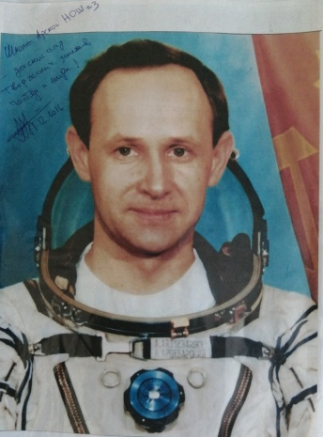
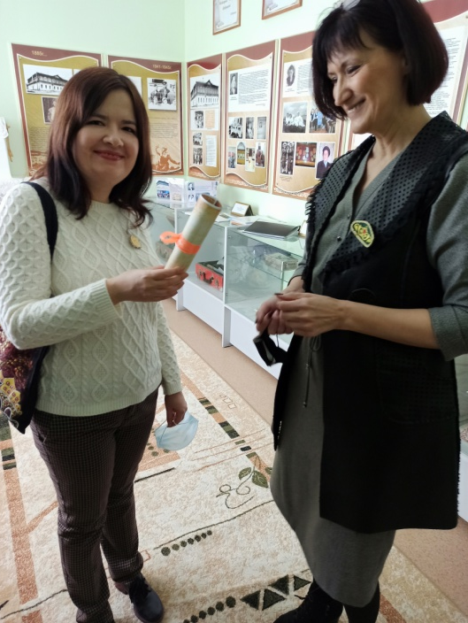
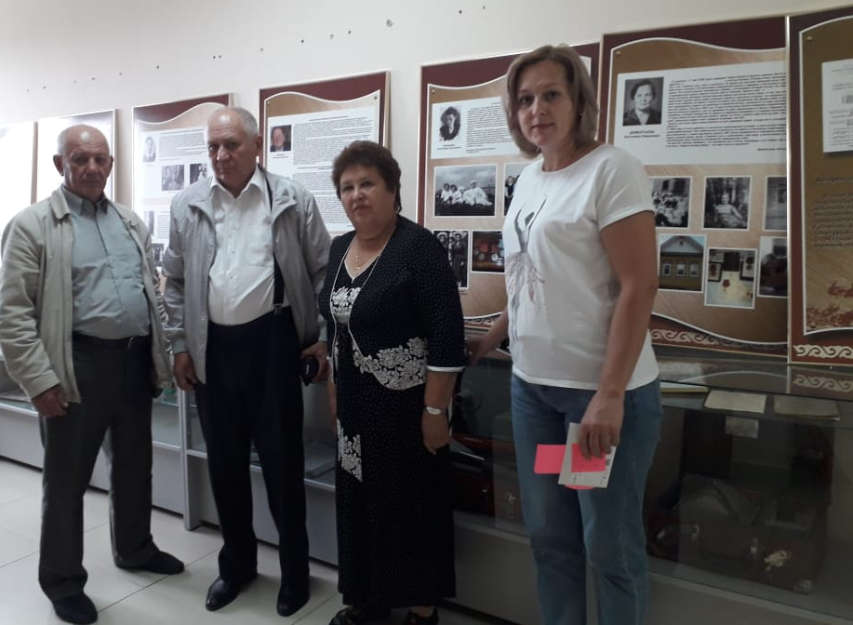
Встречи с известными людьми
Телеканал ТНВ снимает репортаж об открытии нашего музея-
Слова пожеланий коллективу от космонавта Рыжикова С.Н.
В гостях Феоктистова О.
Гость из Санкт- Петербурга-военный врач Закиров Анса Давлиевич

Slide 14
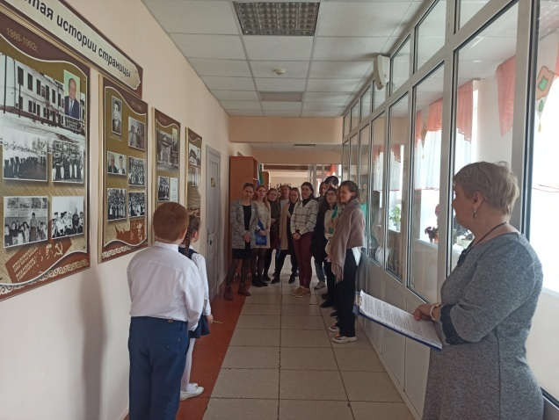
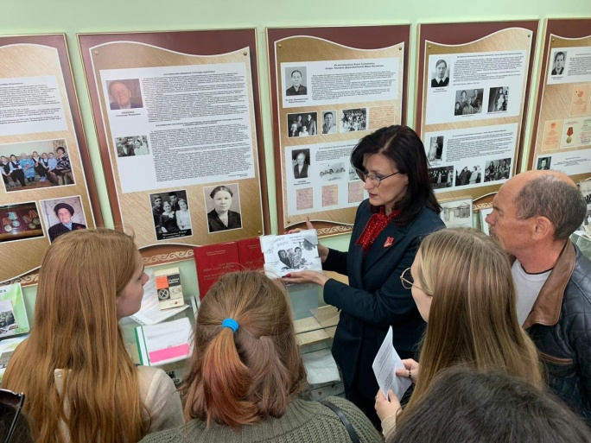
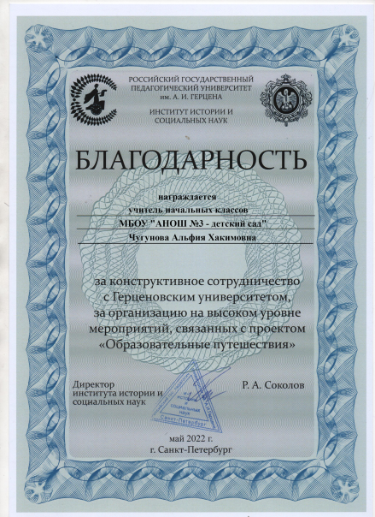
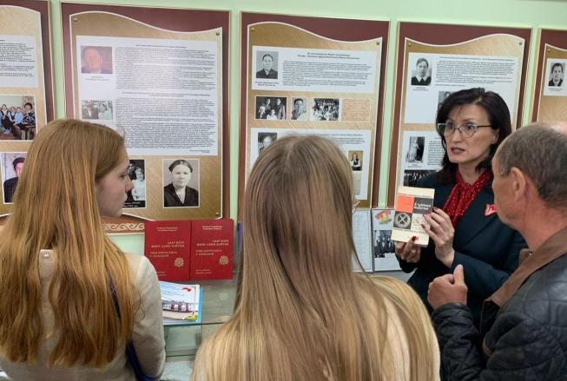
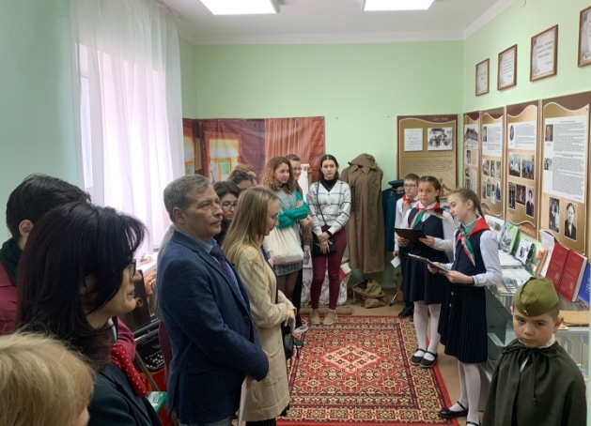
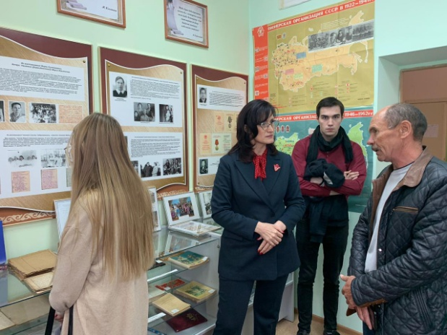
Гости из Санкт- Петербурга 19 мая 2022 г.

Slide 15
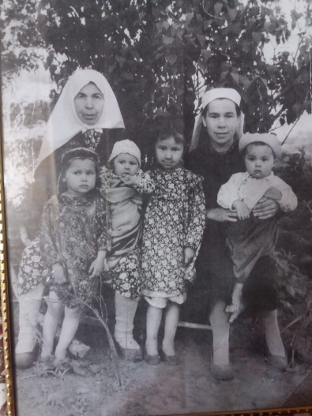
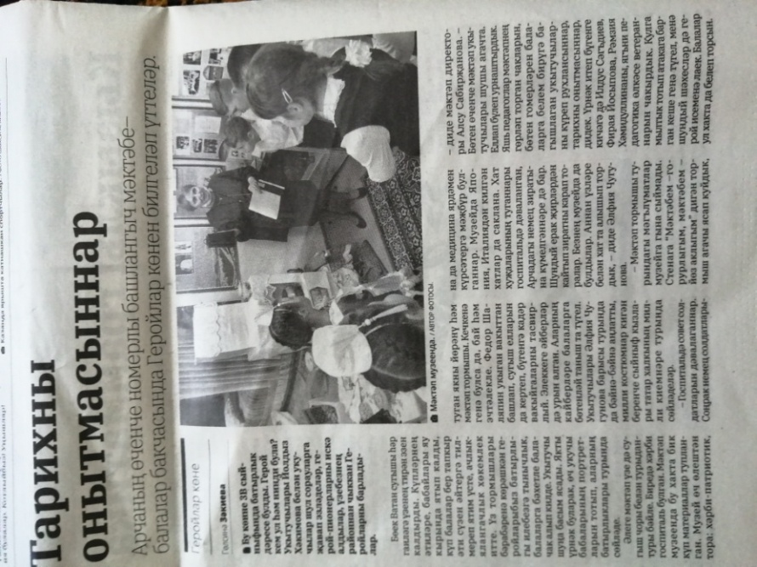
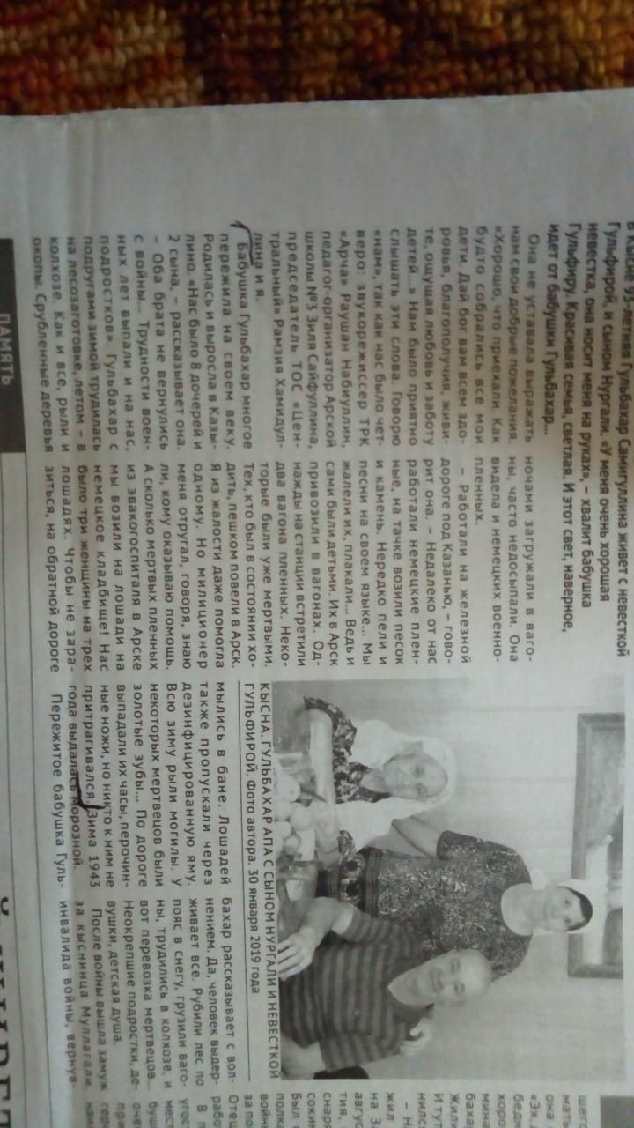
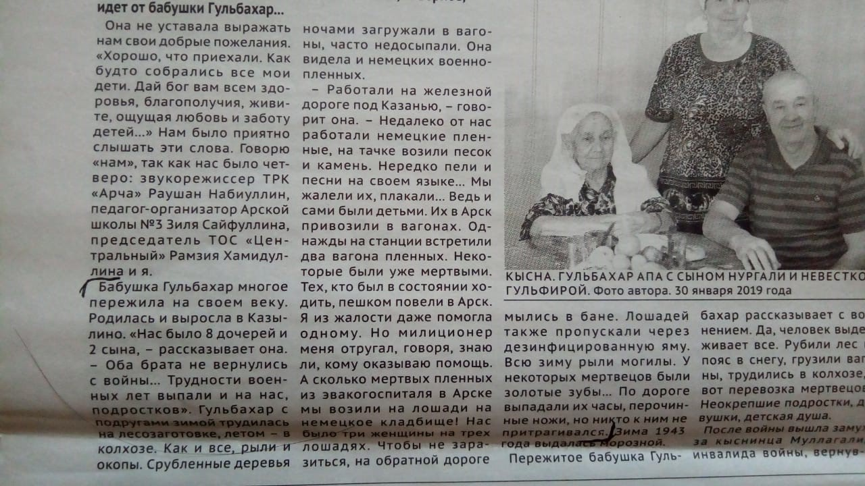
Публикации в газете «Арский вестник»
Публикация о проведении Дня Героя в школе, встреча с ветеранами образования,
17 декабря 2021г.
Гөлбахар Самигуллина, воспоминаия о
военнопленных в Арске

Slide 16
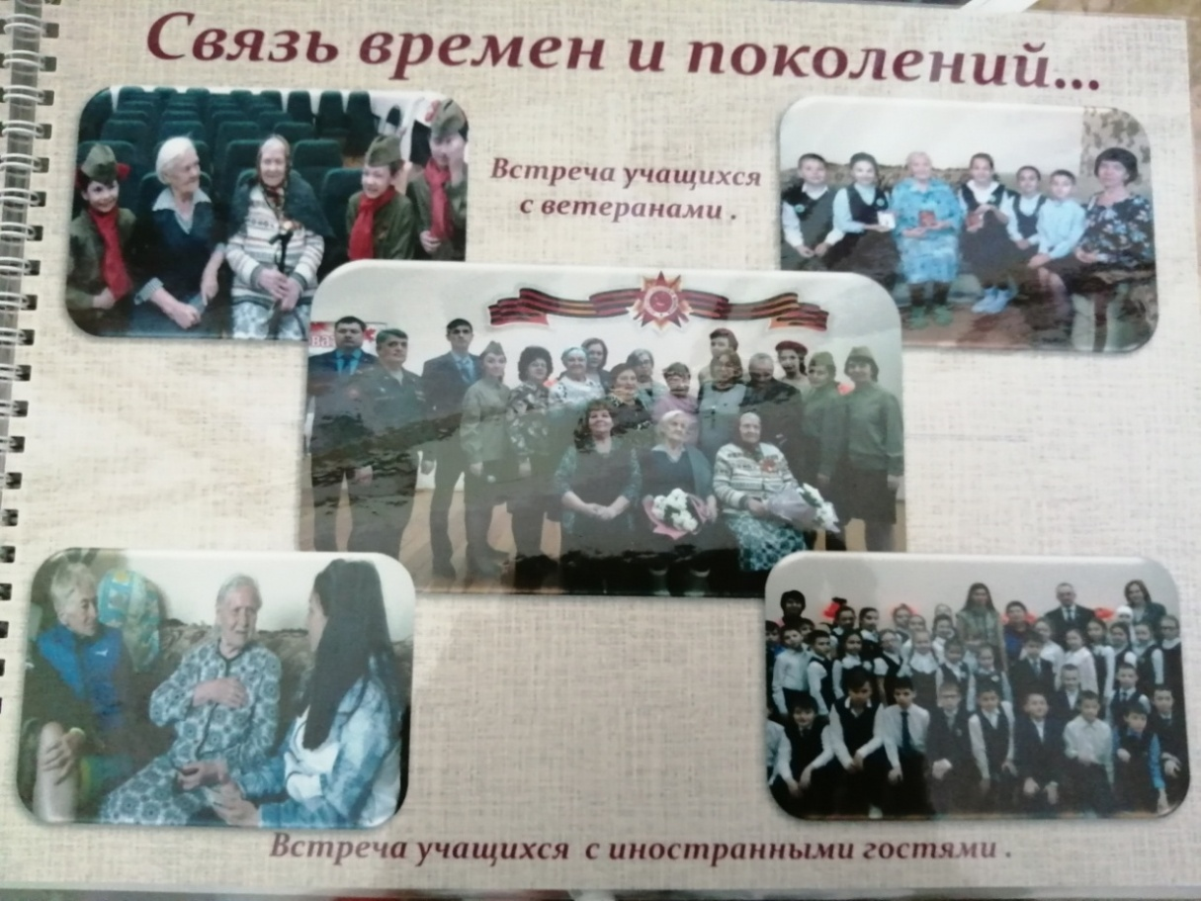
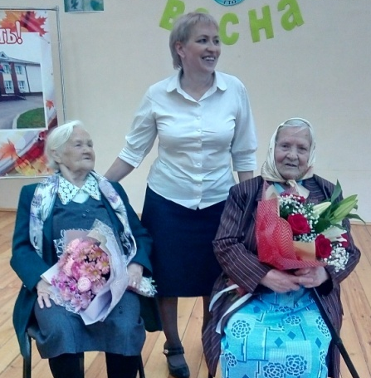
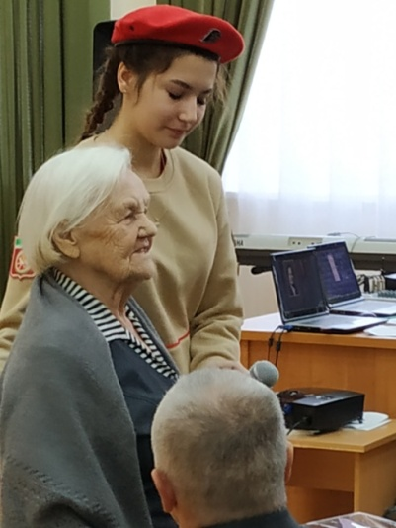
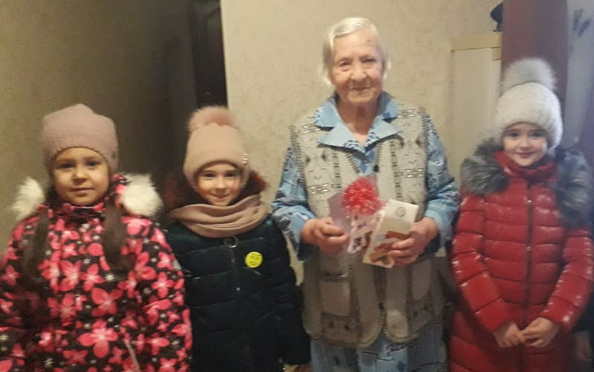
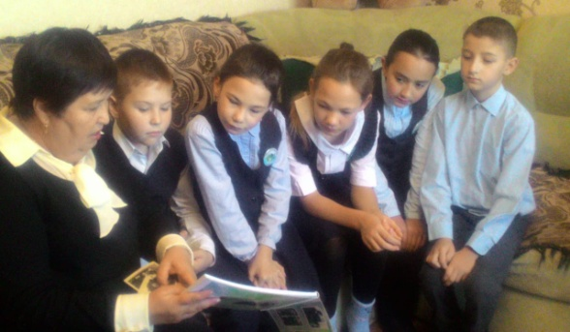
Члены кружка посетили медсестру Барышеву А. Н.

Slide 17





Экскурсии для школьников и дошкольников
Одним из главных видов музейной деятельности является экскурсионная работа. Экскурсоводом может быть каждый, кто любит музей, умеет интересно рассказывать.
Большинство экскурсий в школьном музее проводят сами учащиеся.

Slide 18







Slide 19






Юнармейцы – хранители воинской славы

Slide 20




Проектные работы учеников
В школе ведется поисково-исследовательская работа. Это направление даёт возможность учащимся проявить себя в исследовательской работе. В рамках исследования можно разрабатывать любую тему, интересующую школьников.

